Slide 1
Havo 4 Lesbrief Vervoer

Slide 2
Hoofdstuk 1 en 2.
Marktaandeel.
Totale opbrengst/ omzet
Totale kosten
afschrijvingskosten.
Totale winst.
Break even.
Marginale opbrengst.
Marginale kosten.

Slide 3
Hoofdstuk 1 en 2.
Marktaandeel. Afzet van de onderneming/ totale afzet markt * 100%
Totale opbrengst. Prijs * afzet
Totale kosten Totale variabele kosten + totale constante kosten.
Afschrijvingskosten Kosten die je maakt om machine te vervangen.
Totale winst. Totale opbrengst – totale kosten
Break even. Zowel geen winst als verlies
Break even omzet de omzet waarbij je geen winst of verlies maakt.
Break even afzet de afzet waarbij je geen winst of verlies maakt.
Marginale opbrengst. Opbrengst van 1 extra product.
Marginale kosten. Kosten van 1 extra product.

Slide 4
Hoofdstuk 2: rekenen met omzet, kosten en winst.
Wat is de omzet?
Prijs * afzet (P * Q)
Wat zijn de totale kosten? wat valt hieronder?
Onderverdelen het in constante kosten (CK) en variabele kosten (VK)
Constante kosten blijven gelijk ongeacht hoeveel producten je maakt
Variabele kosten nemen toe naarmate je meer producten maakt.
Wat is winst?
Omzet – kosten.

Slide 5
Constanten kosten (2 minuten zelfstandig)
Bedenk voor jezelf een bedrijfje wat je kan beginnen en bedenk welke kosten die je maakt constant zijn.
Wat zijn gemiddelde constante kosten?
Je constanten kosten verdeeld over alle gemaakte producten, je gemiddelde constante kosten worden dus steeds lager.
Stel je hebt 100 euro constante kosten en je maakt 1 product, dan zijn de gemiddelde constante kosten per product 100 (tenslotte je verdeeld alle constanten kosten over 1 gemaakt product)
Stel je hebt 100 euro constante kosten en maakt 100 producten, dan zijn je gemiddelde constante kosten per product 1 (tenslotte je verdiend alle constanten kosten over 100 gemaakte producten).

Slide 6
Variabele kosten ( 2 minuten zelfstandig)
Bedenk voor ditzelfde bedrijfje je variabele kosten.

Slide 7
Oefenopgave. (6 minuten)
Peter verkoopt vissen. De constante kosten zijn 60.000 per jaar.
Om een vis te vangen kost 2 euro per vis.
de verkoopprijs van een vis is 5 euro.
Bereken de totale omzet bij 10.000, 15.000 en 30,000 vissen.
Bereken de totale kosten bij 10.000, 15,000 en 30,000 vissen.
Bereken de totale winst bij 10.000, 15,000 en 30,000 vissen.
Break even = geen winst , geen verlies
Dit is bij Totale omzet = totale kosten.
Bereken bij hoeveel vissen dit het geval is

Slide 8
Omzet = P * afzet
5 * 10.000 = 50.000
5 * 15.000 = 75.000
5 * 30.000 = 150.000
Totale kosten = Totale variabele kosten + totale constante kosten
Kosten per vis = 2
2 * 10.000 + 60.000 = 80.000
2 * 15.000 + 60.000= 90.0000
2 * 30.000 + 60.000 = 120.000
Totale winst = totale omzet – totale kosten
50.000 – 80.000 = -30.000
75.000 – 90.000 = -15.0000
150.000 – 120.000 = 30.000

Slide 9
Totale omzet = Totale kosten = geen winst / geen verlies = break even omzet.
5 * afzet = 2 * afzet + 60.000
5q = 2q + 60.000 (afzet hebben we Q genoemd)
Nu gaan we aan 1 kant alle Qs brengen, en aan 1 kant alle constante
5q = 2q + 60.000
5q – 2q = 2q – 2q + 60.000
3q =60.000
Nu gaan we alles delen zodat we weten hoeveel de afzet moet worden, dus hoeveel 1q is
3q/3 = 60.000 / 3
Q = 20.000

Slide 10
Zelfstandig maken opdracht 2.1 t/m 2.4
10
9
8
5
6
7
4
3
1
2
10 minuten de tijd.
Eerder klaar
Zelfstandig lezen en werken t/m 2.6
Daarmee klaar? t/m 2.11

Slide 12
Constante kosten.
Hoe berekenen we de totale constante kosten?
Vaak gegeven.
Of gemiddelde constante kosten * de afzet (vanaf nu noemen we dat Q)
Hoe bereken ne we de gemiddelde constante kosten? Totale constante kosten / Q

Slide 13
variabele kosten.
Hoe berekenen we de totale variabele kosten?
Gemiddelde variabele kosten * de afzet
Hoe bereken ne we de gemiddelde variabele kosten? Totale variabele kosten / Q

Slide 14
Totale kosten
Hoe berekenen we de totale kosten?
2 mogelijkheden
Totale constante kosten + totale variabele kosten = totale kosten.
Gemiddeld totale kosten * Q = totale kosten.
Hoe berekenen we de gemiddelde totale kosten?
2 mogelijkheden
Totale kosten / Q = gemiddelde variabele kosten
Totale constante kosten/ Q + totale variabele kosten /Q = gemiddelde variabele kosten

Slide 15
We beginnen een bedrijf.
Als we kijken naar de zojuist besproken formules
Wat is een voorwaarde voordat we beginnen met ons bedrijf?
Welke formules moeten minimaal aan elkaar gelijk zijn?
totale kosten = totale omzet
Waarom?
In dat geval maken we geen winst of verlies
Dit noemen we break even of quitte spelen.

Slide 16
Zelfstandig maken opdracht 2.7 en 2.8
10
9
8
5
6
7
4
3
1
2
10 minuten de tijd.
Eerder klaar
Zelfstandig lezen en werken t/m 2.11

Slide 18
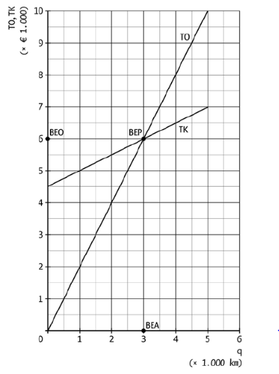

Slide 19
Zelfstandig maken opdracht 2.9 t/m 2.11
10
9
8
5
6
7
4
3
1
2
10 minuten de tijd.
Eerder klaar
Zelfstandig lezen en werken t/m 2.15
Dit is tevens het huiswerk voor morgen t/m 2.11

Slide 22
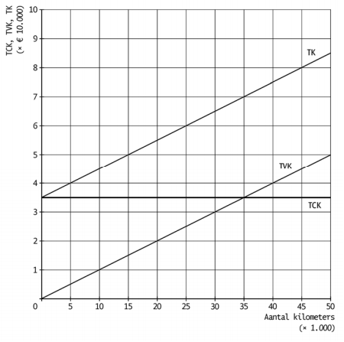

Slide 24
